Slide 1




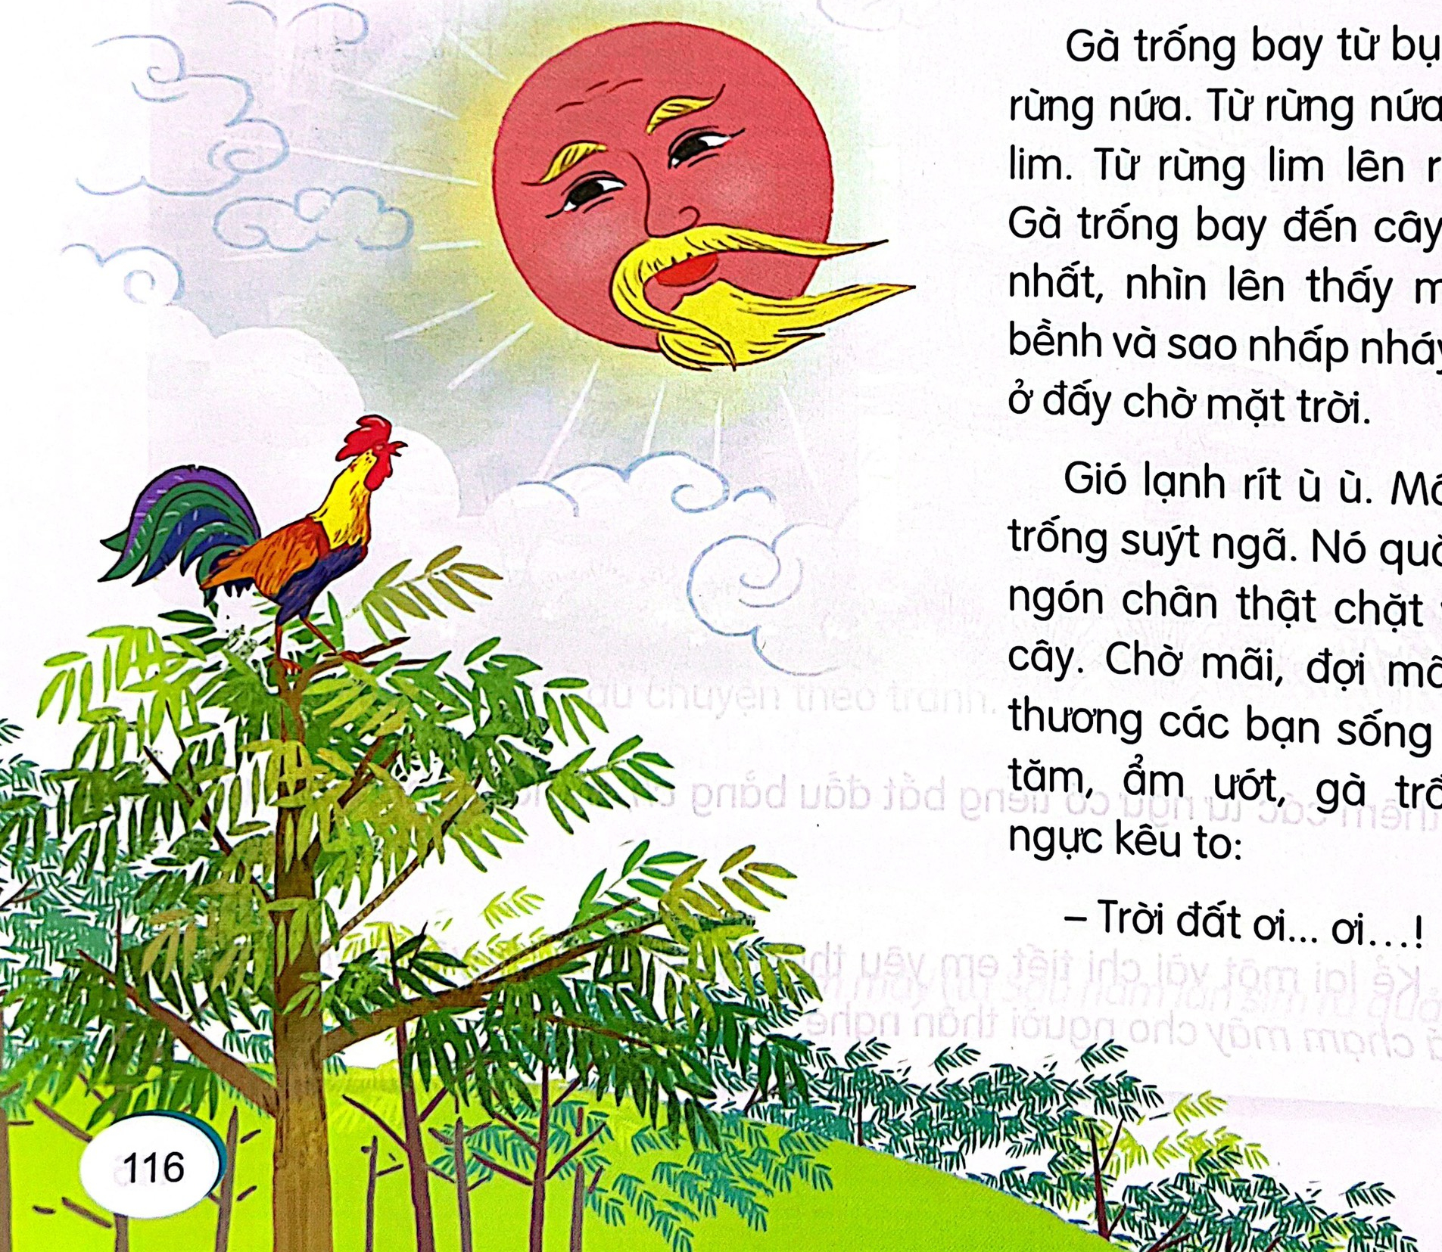
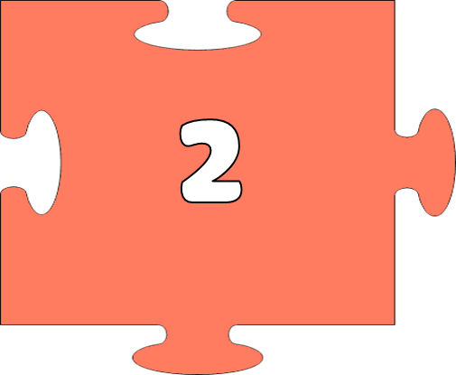

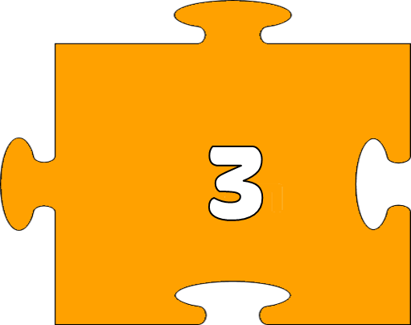




Học tiếp

Slide 2
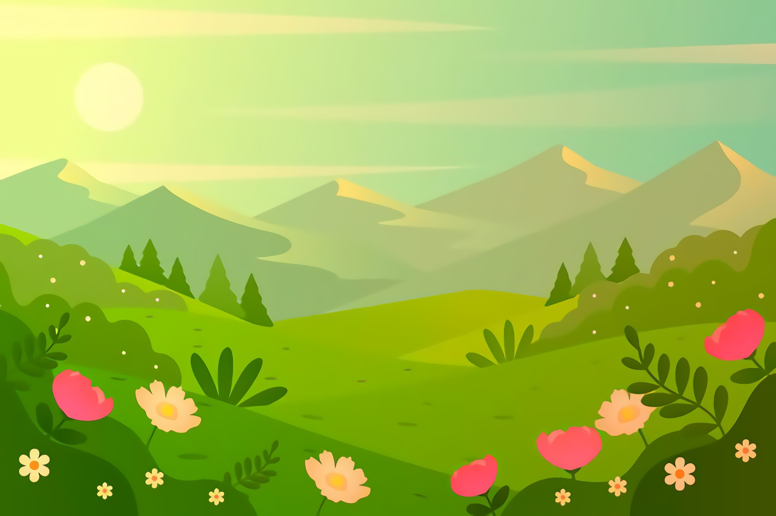

Bài đọc trước em học là bài gì?
Đáp án: Những bậc đá chạm mây

Slide 3
Đọc đoạn 4 bài “Những bậc đá chạm mây” và nêu nội dung bài?
Nội dung: Câu chuyện ca ngợi ý chí quyết tâm, kiên trì ghép những viên đá làm thành đường lên núi cho dân làng của cố Đương

Slide 4
Sáng chiều gương mặt hiền hòa
Giữa trưa bộ mặt chói lòa gắt gay
Đi đằng Đông, về đằng Tây
Hôm nào vắng mặt trời mây tối mù.
Đố là gì?
Đáp án: Mặt trời

Slide 5
Hãy tưởng tượng:
Nếu không có mặt trời, điều gì sẽ xảy ra?

Slide 7
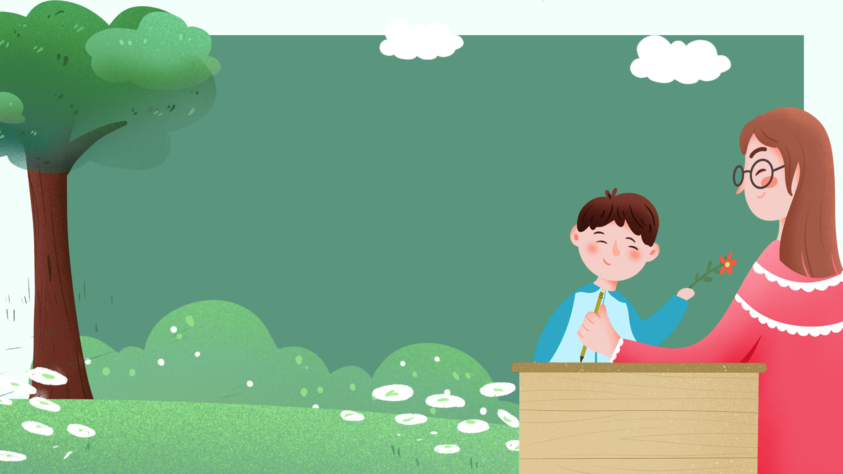
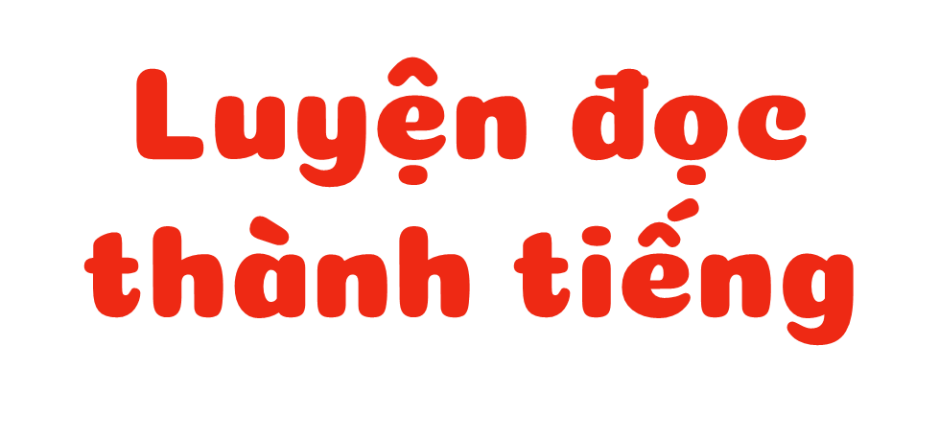

Slide 8

Lắng nghe
đọc mẫu
Đi tìm mặt trời
Ngày xưa, muôn loài sống trong rừng già tối tăm, ẩm ướt. Gõ kiến được giao nhiệm vụ đến các nhà hỏi xem ai có thể đi tìm mặt trời.
Gõ kiến gõ cửa nhà công, công mải múa. Gõ cửa nhà liếu điếu, liếu điếu bận cãi nhau. Gõ cửa nhà chích chòe, chích chòe mải hót,… Chỉ có gà trống nhận lời đi tìm mặt trời.
Gà trống bay từ bụi mây lên rừng nứa. Từ rừng nứa lên rừng lim. Từ rừng lim lên rừng chò. Gà trống bay đến cây chò cao nhất, nhìn lên thấy mây bồng bềnh và sao nhấp nháy. Nó đậu ở đấy chờ mặt trời.
Gió lạnh rít ù ù. Mấy lần gà trống suýt ngã. Nó quắp những ngón chân thật chặt vào thân cây. Chờ mãi, đợi mãi… Nghĩ thương các bạn sống trong tối tăm, ẩm ướt, gà trống đấm ngực kêu to:
Trời đất ơi... ơi…!
Kì lạ thay, gà trống vừa dứt tiếng kêu đầu thì sương tan. Dứt tiếng kêu thứ hai, sao lặn. Dứt tiếng kêu thứ ba, đằng đông ửng sáng, mặt trời hiện ra. Mặt trời vươn những cánh tay ánh sáng đính lên đầu gà trống một cụm lửa hồng.
Gà trống vui sướng bay về. Bay tới đâu, ánh sáng theo đến đấy. Đất rừng sáng tươi như tranh vẽ.
Từ đó, khi gà trống cất tiếng gáy là mặt trời hiện ra, chiếu ánh sáng cho mọi người, mọi vật.
(Theo Vũ Tú Nam)

Slide 9
Luyện đọc nối tiếp đoạn
Đi tìm mặt trời
Ngày xưa, muôn loài sống trong rừng già tối tăm, ẩm ướt. Gõ kiến được giao nhiệm vụ đến các nhà hỏi xem ai có thể đi tìm mặt trời.
Gõ kiến gõ cửa nhà công, công mải múa. Gõ cửa nhà liếu điếu, liếu điếu bận cãi nhau. Gõ cửa nhà chích chòe, chích chòe mải hót,… Chỉ có gà trống nhận lời đi tìm mặt trời.
Gà trống bay từ bụi mây lên rừng nứa. Từ rừng nứa lên rừng lim. Từ rừng lim lên rừng chò. Gà trống bay đến cây chò cao nhất, nhìn lên thấy mây bồng bềnh và sao nhấp nháy. Nó đậu ở đấy chờ mặt trời.
Gió lạnh rít ù ù. Mấy lần gà trống suýt ngã. Nó quắp những ngón chân thật chặt vào thân cây. Chờ mãi, đợi mãi… Nghĩ thương các bạn sống trong tối tăm, ẩm ướt, gà trống đấm ngực kêu to:
Trời đất ơi... ơi…!
Kì lạ thay, gà trống vừa dứt tiếng kêu đầu thì sương tan. Dứt tiếng kêu thứ hai, sao lặn. Dứt tiếng kêu thứ ba, đằng đông ửng sáng, mặt trời hiện ra. Mặt trời vươn những cánh tay ánh sáng đính lên đầu gà trống một cụm lửa hồng.
Gà trống vui sướng bay về. Bay tới đâu, ánh sáng theo đến đấy. Đất rừng sáng tươi như tranh vẽ.
Từ đó, khi gà trống cất tiếng gáy là mặt trời hiện ra, chiếu ánh sáng cho mọi người, mọi vật.
(Theo Vũ Tú Nam)
1
2
3

Slide 10


Luyện đọc từ khó
liếu điếu
rừng lim
rừng nứa
quắp

Slide 11
Luyện đọc nối tiếp đoạn
Đi tìm mặt trời
Ngày xưa, muôn loài sống trong rừng già tối tăm, ẩm ướt. Gõ kiến được giao nhiệm vụ đến các nhà hỏi xem ai có thể đi tìm mặt trời.
Gõ kiến gõ cửa nhà công, công mải múa. Gõ cửa nhà liếu điếu, liếu điếu bận cãi nhau. Gõ cửa nhà chích chòe, chích chòe mải hót,… Chỉ có gà trống nhận lời đi tìm mặt trời.
1
liếu điếu
Notes:
Nhấn chuột vào từ liếu điếu để đến slide ảnh chim liếu điếu

Slide 12
Luyện đọc nối tiếp đoạn
Đi tìm mặt trời
Gà trống bay từ bụi mây lên rừng nứa. Từ rừng nứa lên rừng lim. Từ rừng lim lên rừng chò. Gà trống bay đến cây chò cao nhất, nhìn lên thấy mây bồng bềnh và sao nhấp nháy. Nó đậu ở đấy chờ mặt trời.
Gió lạnh rít ù ù. Mấy lần gà trống suýt ngã. Nó quắp những ngón chân thật chặt vào thân cây. Chờ mãi, đợi mãi… Nghĩ thương các bạn sống trong tối tăm, ẩm ướt, gà trống đấm ngực kêu to:
Trời đất ơi... ơi…!
2
chò
Notes:
Nhấn chuột vào từ rừng chò để đến slide ảnh cây chò

Slide 13
Gà trống bay đến cây chò cao nhất, nhìn lên thấy mây bồng bềnh và sao nhấp nháy.

Slide 14
Luyện đọc nối tiếp đoạn
Đi tìm mặt trời
Kì lạ thay, gà trống vừa dứt tiếng kêu đầu thì sương tan. Dứt tiếng kêu thứ hai, sao lặn. Dứt tiếng kêu thứ ba, đằng đông ửng sáng, mặt trời hiện ra. Mặt trời vươn những cánh tay ánh sáng đính lên đầu gà trống một cụm lửa hồng.
Gà trống vui sướng bay về. Bay tới đâu, ánh sáng theo đến đấy. Đất rừng sáng tươi như tranh vẽ.
Từ đó, khi gà trống cất tiếng gáy là mặt trời hiện ra, chiếu ánh sáng cho mọi người, mọi vật.
3

Slide 15
Mặt trời vươn những cánh tay ánh sáng đính lên đầu gà trống một cụm lửa hồng.

Slide 16


Luyện đọc nhóm
Yêu cầu
Phân công đọc theo đoạn
Tất cả thành viên đều đọc
Giải nghĩa từ cùng nhau

Slide 17
Luyện đọc nhóm:
Đi tìm mặt trời
Ngày xưa, muôn loài sống trong rừng già tối tăm, ẩm ướt. Gõ kiến được giao nhiệm vụ đến các nhà hỏi xem ai có thể đi tìm mặt trời.
Gõ kiến gõ cửa nhà công, công mải múa. Gõ cửa nhà liếu điếu, liếu điếu bận cãi nhau. Gõ cửa nhà chích chòe, chích chòe mải hót,… Chỉ có gà trống nhận lời đi tìm mặt trời.
Gà trống bay từ bụi mây lên rừng nứa. Từ rừng nứa lên rừng lim. Từ rừng lim lên rừng chò. Gà trống bay đến cây chò cao nhất, nhìn lên thấy mây bồng bềnh và sao nhấp nháy. Nó đậu ở đấy chờ mặt trời.
Gió lạnh rít ù ù. Mấy lần gà trống suýt ngã. Nó quắp những ngón chân thật chặt vào thân cây. Chờ mãi, đợi mãi… Nghĩ thương các bạn sống trong tối tăm, ẩm ướt, gà trống đấm ngực kêu to:
Trời đất ơi... ơi…!
Kì lạ thay, gà trống vừa dứt tiếng kêu đầu thì sương tan. Dứt tiếng kêu thứ hai, sao lặn. Dứt tiếng kêu thứ ba, đằng đông ửng sáng, mặt trời hiện ra. Mặt trời vươn những cánh tay ánh sáng đính lên đầu gà trống một cụm lửa hồng.
Gà trống vui sướng bay về. Bay tới đâu, ánh sáng theo đến đấy. Đất rừng sáng tươi như tranh vẽ.
Từ đó, khi gà trống cất tiếng gáy là mặt trời hiện ra, chiếu ánh sáng cho mọi người, mọi vật.
(Theo Vũ Tú Nam)
1
2
3

Slide 18
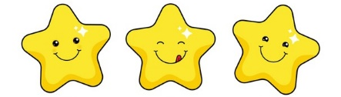
Tiêu chí nhận xét
1
Đọc đúng
2
Đọc to, rõ
3
Ngắt nghỉ đúng chỗ
4
Giọng đọc và nhấn giọng phù hợp

Slide 19
Đi tìm mặt trời
Luyện đọc toàn bài
Ngày xưa, muôn loài sống trong rừng già tối tăm, ẩm ướt. Gõ kiến được giao nhiệm vụ đến các nhà hỏi xem ai có thể đi tìm mặt trời.
Gõ kiến gõ cửa nhà công, công mải múa. Gõ cửa nhà liếu điếu, liếu điếu bận cãi nhau. Gõ cửa nhà chích chòe, chích chòe mải hót,… Chỉ có gà trống nhận lời đi tìm mặt trời.
Gà trống bay từ bụi mây lên rừng nứa. Từ rừng nứa lên rừng lim. Từ rừng lim lên rừng chò. Gà trống bay đến cây chò cao nhất, nhìn lên thấy mây bồng bềnh và sao nhấp nháy. Nó đậu ở đấy chờ mặt trời.
Gió lạnh rít ù ù. Mấy lần gà trống suýt ngã. Nó quắp những ngón chân thật chặt vào thân cây. Chờ mãi, đợi mãi… Nghĩ thương các bạn sống trong tối tăm, ẩm ướt, gà trống đấm ngực kêu to:
Trời đất ơi... ơi…!
Kì lạ thay, gà trống vừa dứt tiếng kêu đầu thì sương tan. Dứt tiếng kêu thứ hai, sao lặn. Dứt tiếng kêu thứ ba, đằng đông ửng sáng, mặt trời hiện ra. Mặt trời vươn những cánh tay ánh sáng đính lên đầu gà trống một cụm lửa hồng.
Gà trống vui sướng bay về. Bay tới đâu, ánh sáng theo đến đấy. Đất rừng sáng tươi như tranh vẽ.
Từ đó, khi gà trống cất tiếng gáy là mặt trời hiện ra, chiếu ánh sáng cho mọi người, mọi vật.
(Theo Vũ Tú Nam)

Slide 20


Hoạt động 2:
Tìm hiểu bài

Slide 21
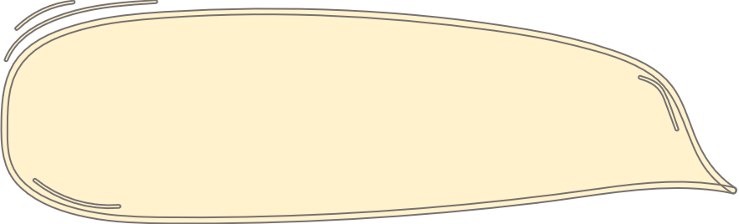
1. Vì sao gõ kiến phải đi các nhà hỏi xem có ai có thể đi tìm mặt trời?
Muôn loài trong rừng lâu nay phải sống trong cảnh tối tăm ẩm ướt. Cuộc sống vô cùng khổ sở khi không có ánh sáng, không tìm thấy nhau.

Slide 22
2. Gõ kiến đã gặp những ai để nhờ đi tìm mặt trời?
Kết quả ra sao?
2
Gõ kiến gõ cửa nhà công, liếu điếu, chích chòe,… nhưng không ai chịu đi, chỉ có gà trống sẵn sàng đi tìm mặt trời.

Slide 23
3. Kể lại hành trình đi tìm mặt trời gian nan của gà trống?
Gió lạnh ù ù.
Mấy lần gà trống suýt ngã, phải quắp những ngón chân thật chặt vào cây.

Slide 24
4. Theo em, vì sao gà trống được mặt trời tặng một cụm lửa hồng?
Mặt trời cảm động trước sự tận tâm vì cộng đồng của gà trống.
Mặt trời xúc động khi thấy gà trống kiên cường, kiên nhẫn, hết mình vì công việc chung.

Slide 25
5. Câu chuyện muốn nói điều gì?
a. Giải thích lí do gà trống có chiếc mào đỏ trên đầu.
b. Mặt trời thức dậy chiếu sáng là nhờ tiếng gáy của gà trống.
c. Ca ngợi những việc làm cao đẹp vì cộng đồng.
Em đọc kĩ câu chuyện và các đáp án để lựa chọn đáp án phù hợp.

Slide 26

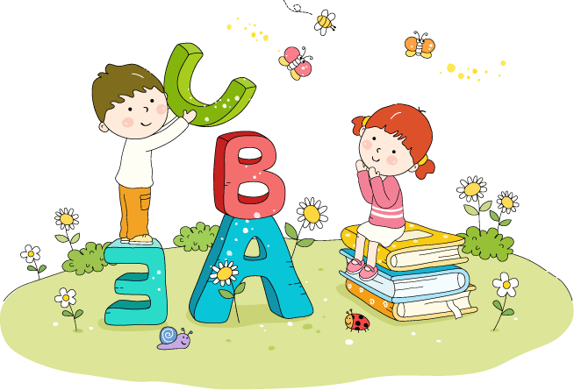
Nội dung:
Câu chuyện nói về hành trình đi tìm mặt trời vô cùng gian nan vất vả của gà trống.

Slide 27
Luyện đọc diễn cảm
Đi tìm mặt trời
Gà trống bay từ bụi mây lên rừng nứa. Từ rừng nứa lên rừng lim. Từ rừng lim lên rừng chò. Gà trống bay đến cây chò cao nhất, nhìn lên thấy mây bồng bềnh và sao nhấp nháy. Nó đậu ở đấy chờ mặt trời.
Gió lạnh rít ù ù. Mấy lần gà trống suýt ngã. Nó quắp những ngón chân thật chặt vào thân cây. Chờ mãi, đợi mãi… Nghĩ thương các bạn sống trong tối tăm, ẩm ướt, gà trống đấm ngực kêu to:
Trời đất ơi... ơi…!
2

Slide 28
Luyện đọc diễn cảm
Đi tìm mặt trời
Gà trống bay từ bụi mây lên rừng nứa. Từ rừng nứa lên rừng lim. Từ rừng lim lên rừng chò. Gà trống bay đến cây chò cao nhất, nhìn lên thấy mây bồng bềnh và sao nhấp nháy. Nó đậu ở đấy chờ mặt trời.
Gió lạnh rít ù ù. Mấy lần gà trống suýt ngã. Nó quắp những ngón chân thật chặt vào thân cây. Chờ mãi, đợi mãi… Nghĩ thương các bạn sống trong tối tăm, ẩm ướt, gà trống đấm ngực kêu to:
Trời đất ơi... ơi…!
2

Slide 29
Luyện đọc lại toàn bài
Đi tìm mặt trời
Ngày xưa, muôn loài sống trong rừng già tối tăm, ẩm ướt. Gõ kiến được giao nhiệm vụ đến các nhà hỏi xem ai có thể đi tìm mặt trời.
Gõ kiến gõ cửa nhà công, công mải múa. Gõ cửa nhà liếu điếu, liếu điếu bận cãi nhau. Gõ cửa nhà chích chòe, chích chòe mải hót,… Chỉ có gà trống nhận lời đi tìm mặt trời.
Gà trống bay từ bụi mây lên rừng nứa. Từ rừng nứa lên rừng lim. Từ rừng lim lên rừng chò. Gà trống bay đến cây chò cao nhất, nhìn lên thấy mây bồng bềnh và sao nhấp nháy. Nó đậu ở đấy chờ mặt trời.
Gió lạnh rít ù ù. Mấy lần gà trống suýt ngã. Nó quắp những ngón chân thật chặt vào thân cây. Chờ mãi, đợi mãi… Nghĩ thương các bạn sống trong tối tăm, ẩm ướt, gà trống đấm ngực kêu to:
Trời đất ơi... ơi…!
Kì lạ thay, gà trống vừa dứt tiếng kêu đầu thì sương tan. Dứt tiếng kêu thứ hai, sao lặn. Dứt tiếng kêu thứ ba, đằng đông ửng sáng, mặt trời hiện ra. Mặt trời vươn những cánh tay ánh sáng đính lên đầu gà trống một cụm lửa hồng.
Gà trống vui sướng bay về. Bay tới đâu, ánh sáng theo đến đấy. Đất rừng sáng tươi như tranh vẽ.
Từ đó, khi gà trống cất tiếng gáy là mặt trời hiện ra, chiếu ánh sáng cho mọi người, mọi vật.
(Theo Vũ Tú Nam)

Slide 30
Luyện đọc lại toàn bài
Tiêu chí nhận xét
1
Đọc đúng
2
Đọc to, rõ
3
Ngắt nghỉ đúng chỗ
4
Giọng đọc và nhấn giọng phù hợp

Slide 31
Ôn chữ hoa L
Notes:
31

Slide 32

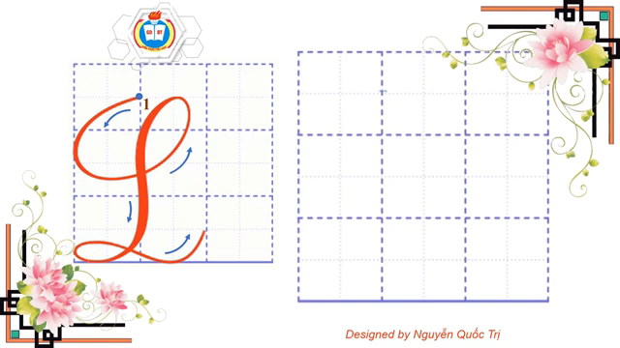
Quan sát cách viết chữ L

Slide 33

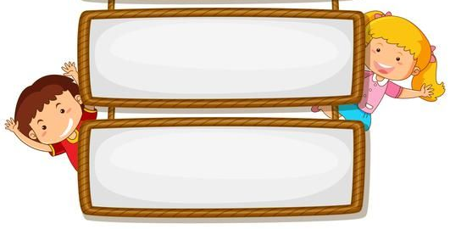
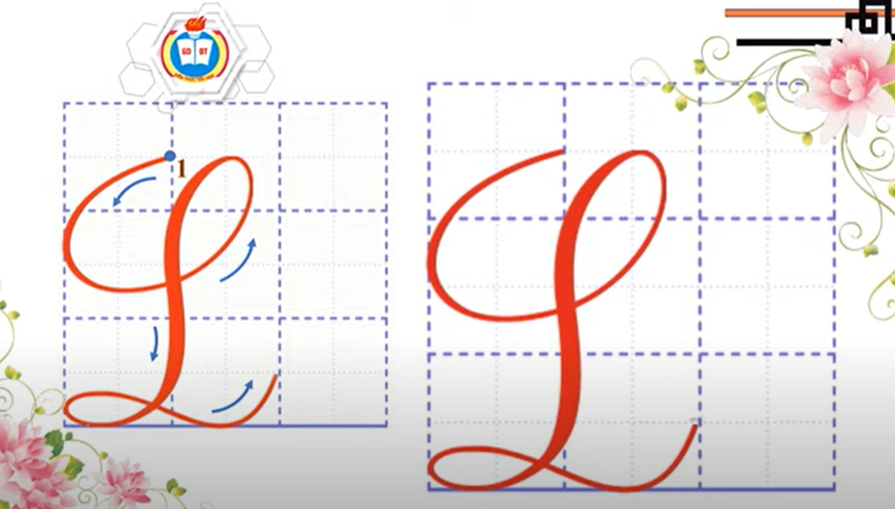
VIẾT NHÁP
VIẾT VỞ
TẬP VIẾT

Slide 34
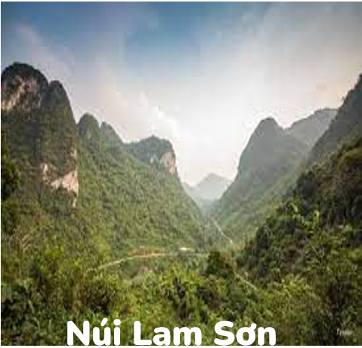
2. Viết ứng dụng
ǰǯǯ
Lam SΩ
Lam Sơn là tên gọi của ngọn núi thuộc tỉnh Thanh Hoá, nơi đây từng là vùng căn cứ đầu tiên của nghĩa quân Lam Sơn chống giặc Minh, vào đầu thế kỉ XV

Slide 35
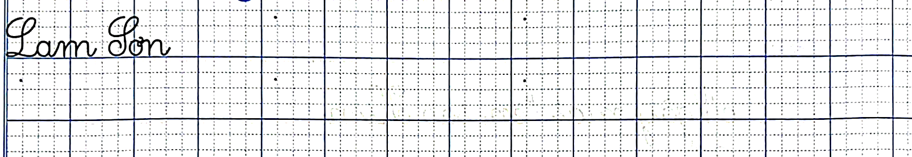
VIẾT NHÁP
VIẾT VỞ
TẬP VIẾT

Slide 36
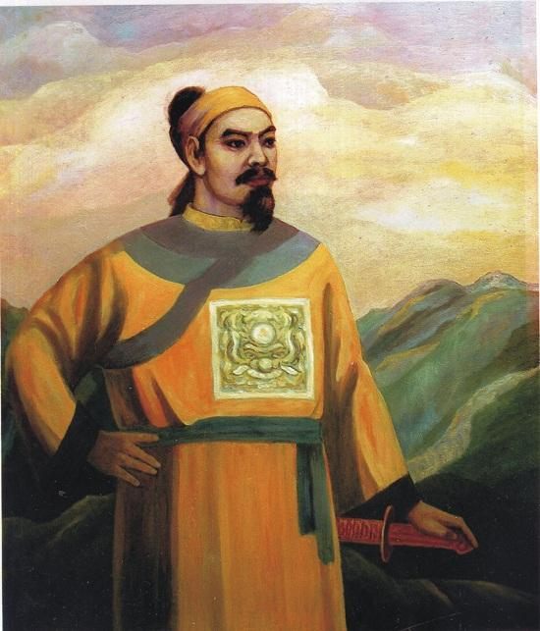

2. Viết câu ứng dụng vào vở
Cao nhất là núi Lam SΩ
Có Ūg ϋ L◦ chặn đưŊg giặc Minh
Câu ca dao ca ngợi ông Lê Lợi, lãnh tụ cuộc khởi nghĩa Lam Sơn chống giặc Minh. Sau khi đuổi hết giặc Minh về nước, Lê lợi lên ngôi vua, lập ra nhà Lê

Slide 37
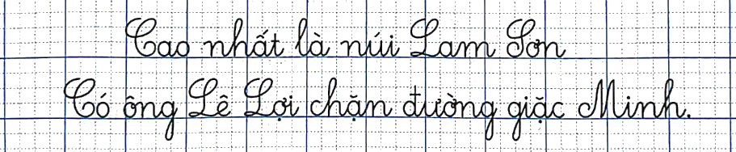
VIẾT NHÁP
VIẾT VỞ
TẬP VIẾT

Slide 38
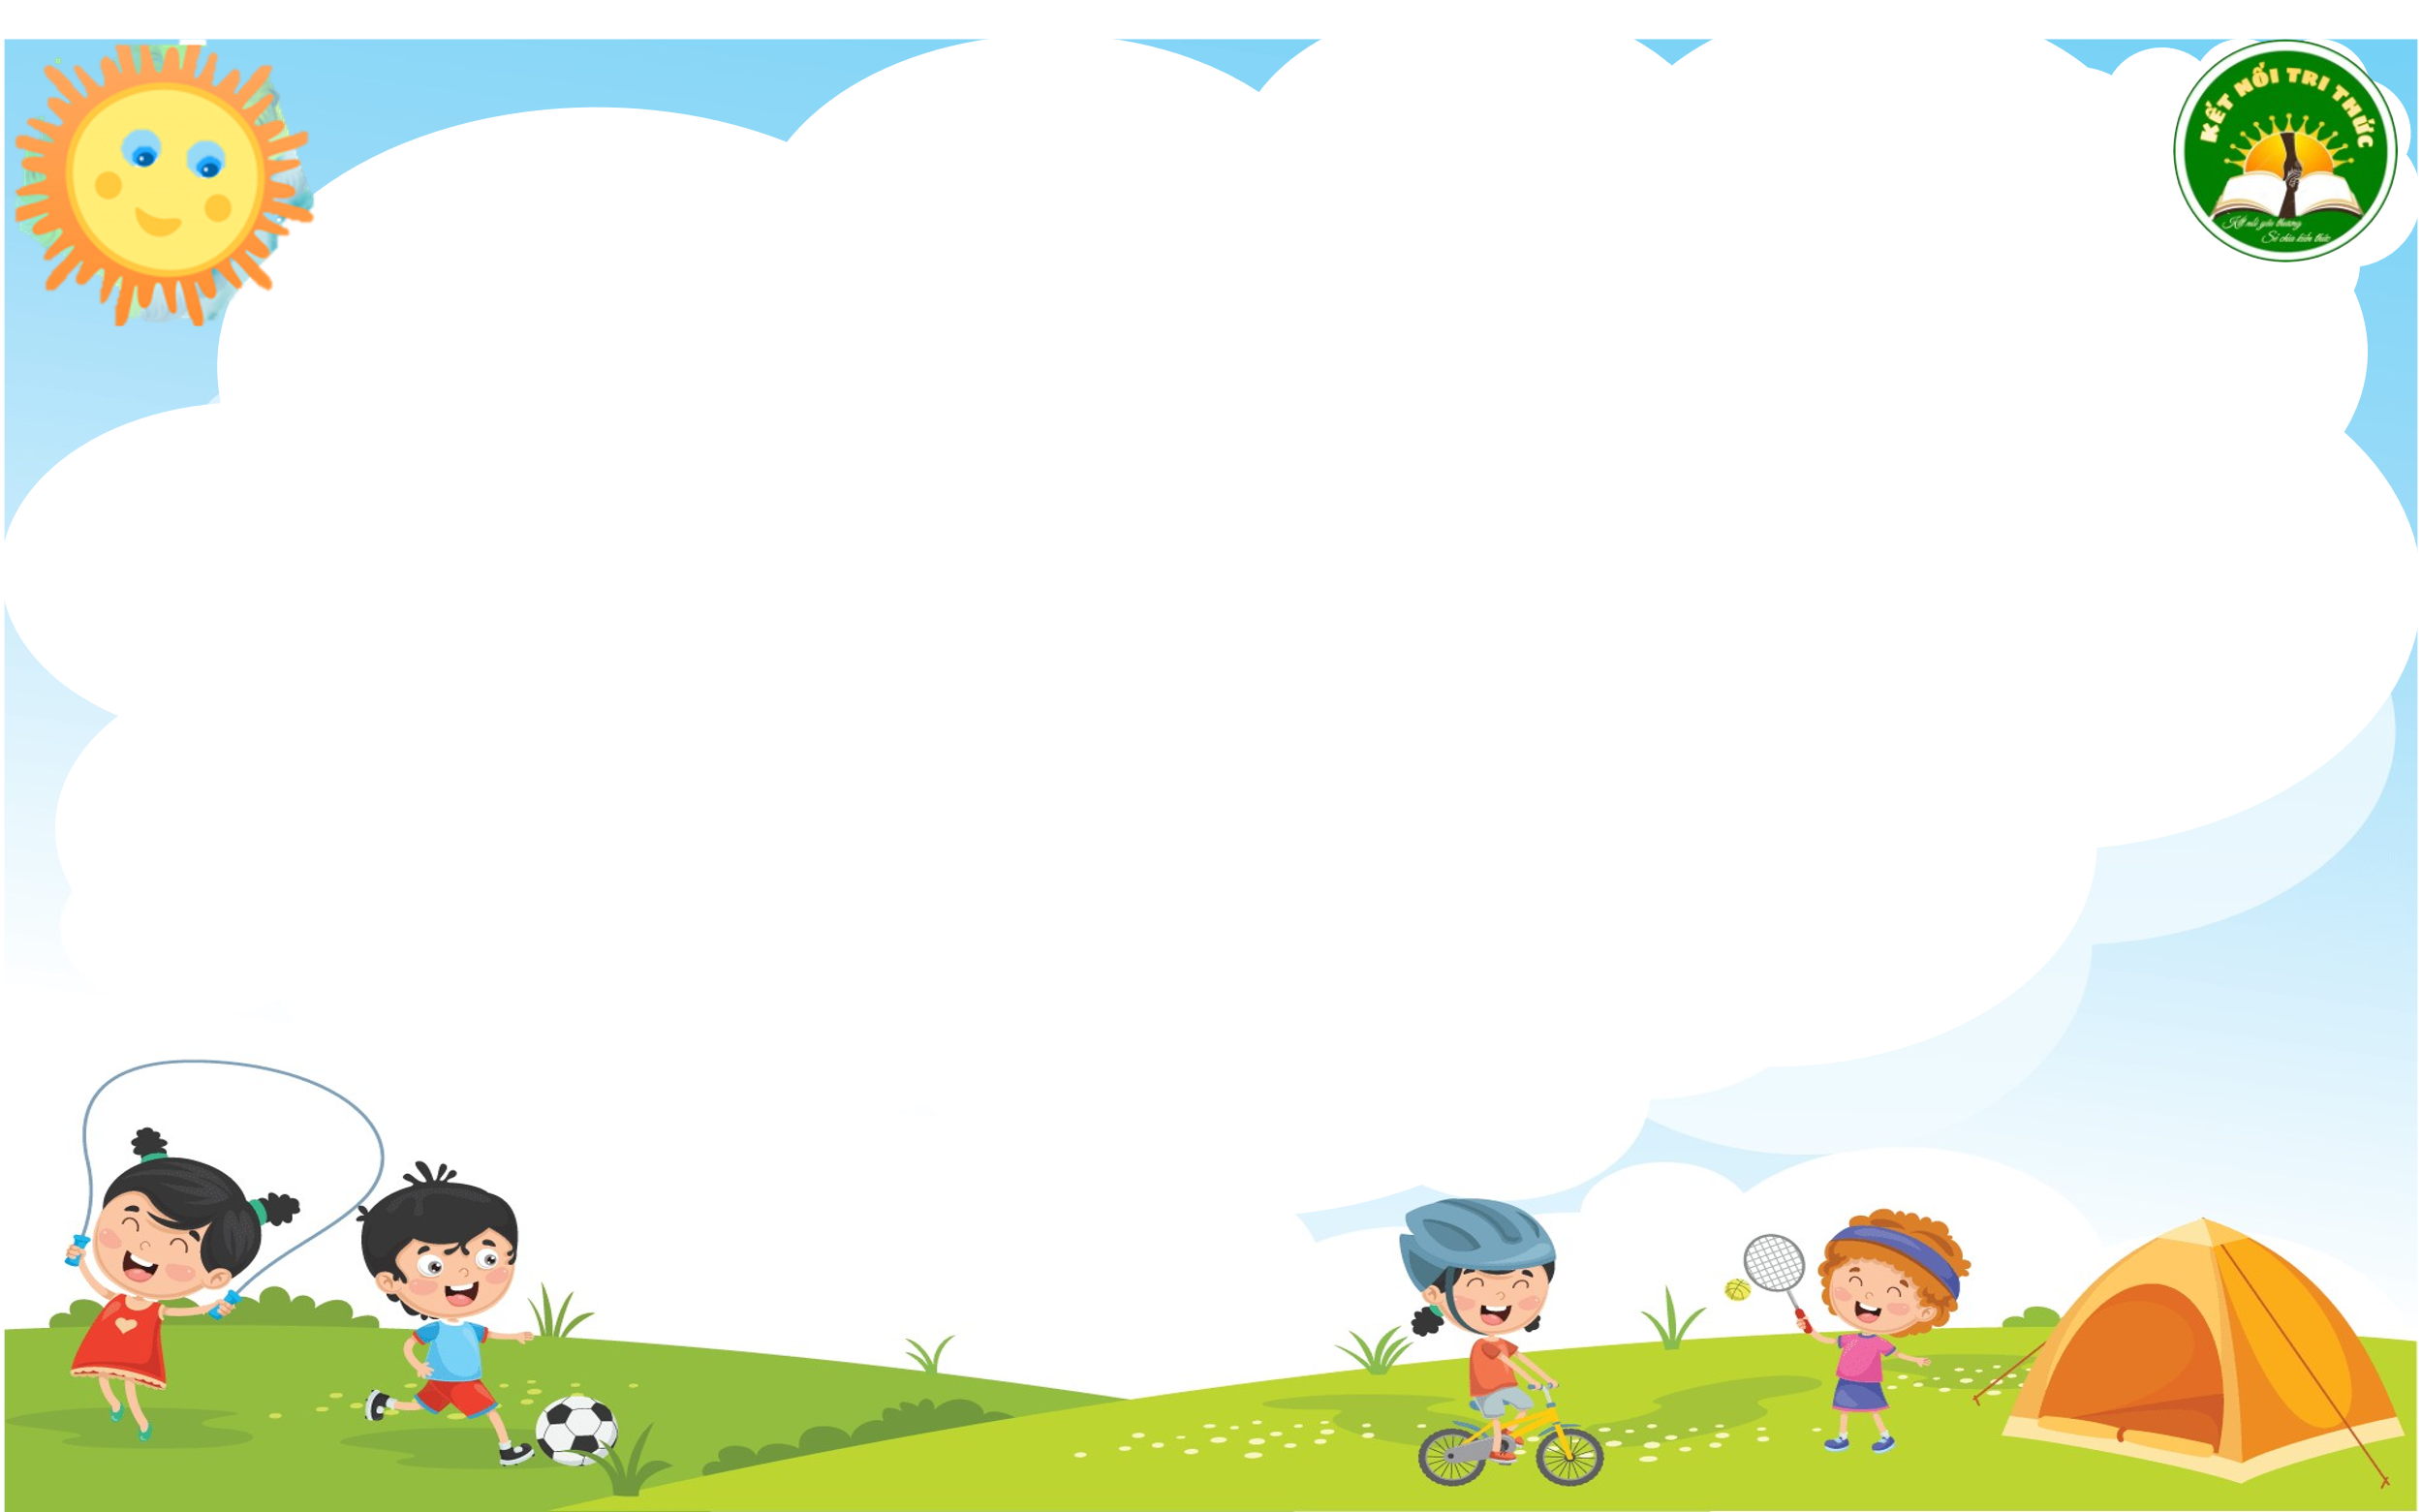
CỦNG CỐ -
DẶN DÒ

Slide 39


Slide 40

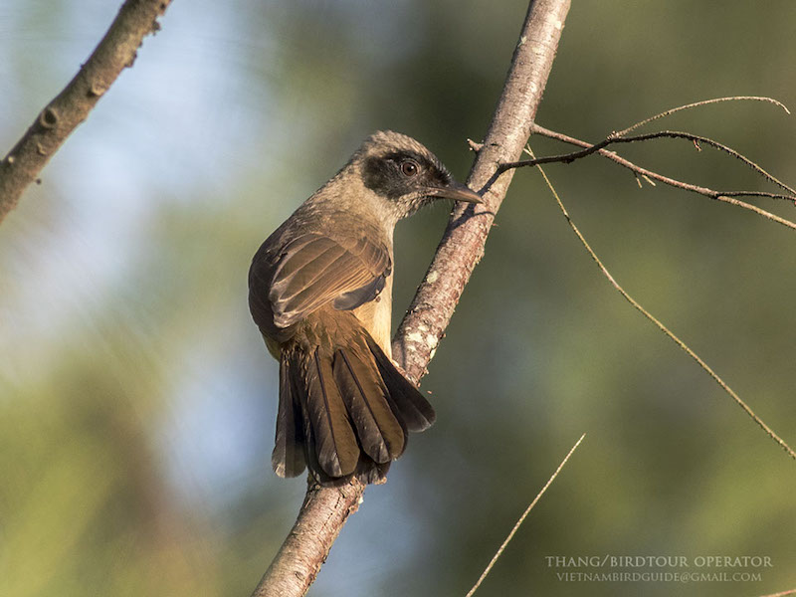
liếu điếu: loài chim nhỏ, lông màu xám, tiếng hót nghe như tên gọi của nó.
Notes:
Nhấn chuột vào ảnh con chim bên trái để về slide đoạn văn

Slide 41
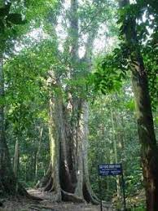
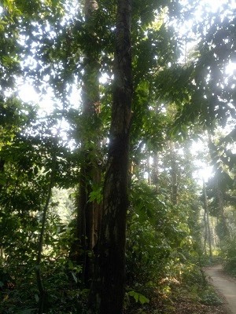
chò: cây rừng to, thân tròn và thẳng, tán lá gọn.
Notes:
Nhấn chuột vào ảnh cây trò bên phải để về slide đoạn văn

Slide 42


Cùng tìm hiểu
Vì sao gõ kiến phải đi các nhà hỏi xem có ai có thể đi tìm mặt trời?
Thảo luận nhóm đôi
1
2
Gõ kiến đã gặp những ai để nhờ đi tìm mặt trời? Kết quả ra sao?
3
Kể lại hành trình đi tìm mặt trời đầy gian nan của gà trống?
4
Theo em, vì sao gà trống được mặt trời tặng một cụm lửa hồng?
5
Câu chuyện muốn nói điều gì?

Slide 43
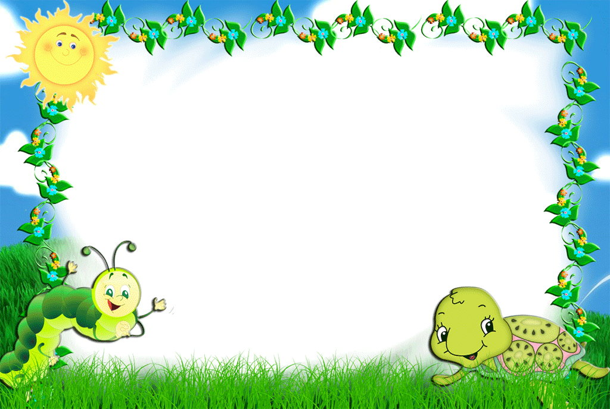


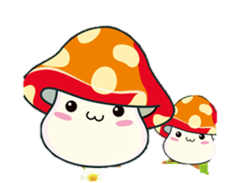
1. Tư thế ngồi viết:
- Lưng thẳng, không tì ngực vào bàn.
- Đầu hơi cúi.
- Mắt cách vở khoảng 25 đến 30 cm.
- Tay phải cầm bút.
- Tay trái tì nhẹ lên mép vở để giữ.
- Hai chân để song song thoải mái.
2. Cách cầm bút:
- Cầm bút bằng 3 ngón tay: ngón cái, ngón trỏ, ngón giữa.
- Khi viết, dùng 3 ngón tay di chuyển bút từ trái sang phải, cán bút nghiêng về phía bên phải, cổ tay, khuỷu tay và cánh tay cử động mềm mại, thoải mái;
- Không nên cầm bút tay trái.

Slide 44
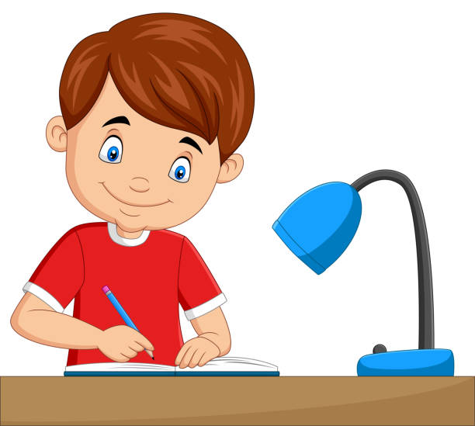
LƯU Ý TƯ THẾ NGỒI KHI VIẾT BÀI
- Lưng thẳng, không tì ngực vào bàn.
- Đầu hơi cúi. Mắt cách vở khoảng 25cm.
- Tay trái tì nhẹ lên mép vở để giữ.
- Hai chân để song song, thoải mái.

Slide 45
Cao nhất là núi Lam SΩ
Có Ūg ϋ L◦ chặn đưŊg giặc Minh
ǰǯǯ
Lam SΩ

Slide 46




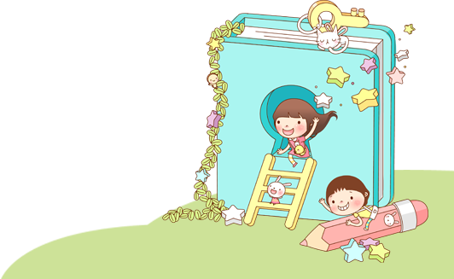

YÊU CẦU CẦN ĐẠT
1
Đọc đúng, rõ ràng bài đọc, biết ngắt nghỉ, nhấn giọng phù hợp
2
Trả lời được các câu hỏi liên quan đến bài học, hiểu nội dung và ý nghĩa câu chuyện
3
Ôn chữ viết hoa L, viết từ ứng dụng, câu ứng dụng

